Slide 1
Четвертое февраля.
Классная работа.
Золотая осень
Русский язык. 4 класс

Slide 2

Сегодня на уроке
- вы узнаете о природном явлении осени;
- будете отвечать на вопросы;
- научитесь на основе прослушанного писать краткий текст.

Slide 3


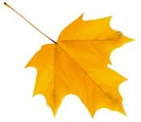
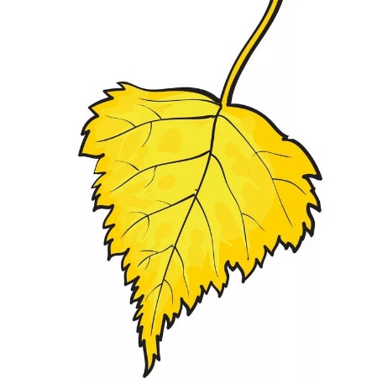
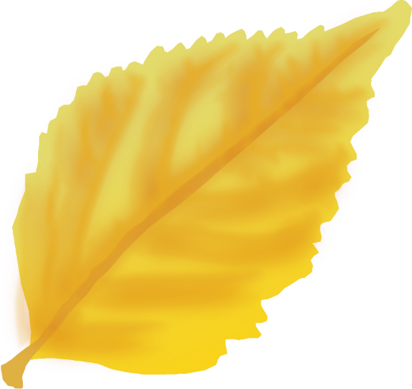
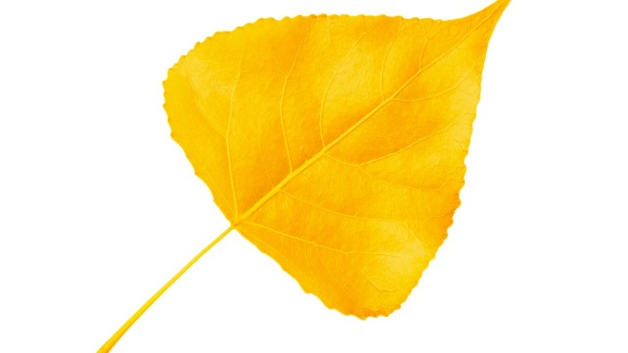
Сегодня на уроке
Прочитайте каждое слово справа – налево и составьте предложение.
3
юьнесО
6
дапотсил
тятел
4
отэ -
1
2
яьтсил
5
тёди
Осенью листья летят – это идёт листопад.

Slide 4
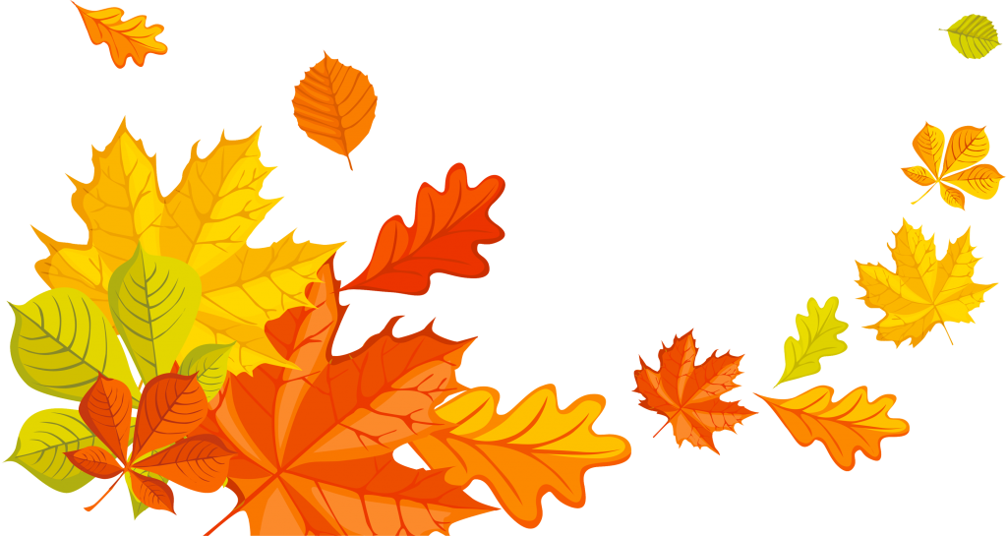
Отгадайте загадки
осенний лист
пёстрый ковёр
сентябрь
грусть
золотая осень
шелест под ногами
танцующие листья
цветные краски

Slide 5
Прослушайте текст.
Прочитайте отрывок из рассказа Николая Сладкова.
Всё лето листья подставляли солнцу свои ладошки. И до того они нагрелись солнцем, что к осени стали похожи на него. Они стали багряными и золотыми. Подул осенний ветер, и полетели листья, как птички, запрыгали, как белки. Синицы на ветке завозятся – брызнут листья по сторонам. Хлынет сверкающий водопад. Зашумел в лесу золотой дождь. Это осенние листики полетели, закружились, закачались, зашуршали, зашептались. Листья вверху, внизу и вокруг. Они говорили о том, что листопад похож на золотой дождь.

Slide 6
Проверьте себя
Ответьте на вопросы.
О каком природном явлении вы узнали из текста?
Почему автор называет листопад «золотым дождём»?
Листопад - это красивое осеннее явление природы.
Н. Сладков хотел показать, что обычное ежегодное явление – листопад – необычно и удивительно красиво, для чего использовал не само слово, отображающее природное явление, а создал образ листопада.

Slide 7
Что делали листочки, чтобы к осени стать
похожими на солнце?
«Всё лето листья подставляли солнцу свои ладошки». Автор говорит о том, что листья изменили свой цвет и называет их «солнышками».
Почему осенью листья желтеют?
Хлорофилл разрушается в клетках.
Определите основную мысль текста.
Основная мысль рассказа – не в том, как лес лишается своего нарядного убранства, а в ощущении радости от волшебной красоты осени, что в такую минуту к нам в душу заглядывает светлая печаль, и мы грустим и думаем о смысле жизни и своём предназначении на этой удивительной земле.

Slide 8
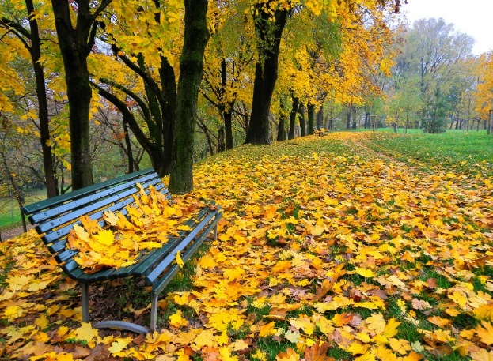
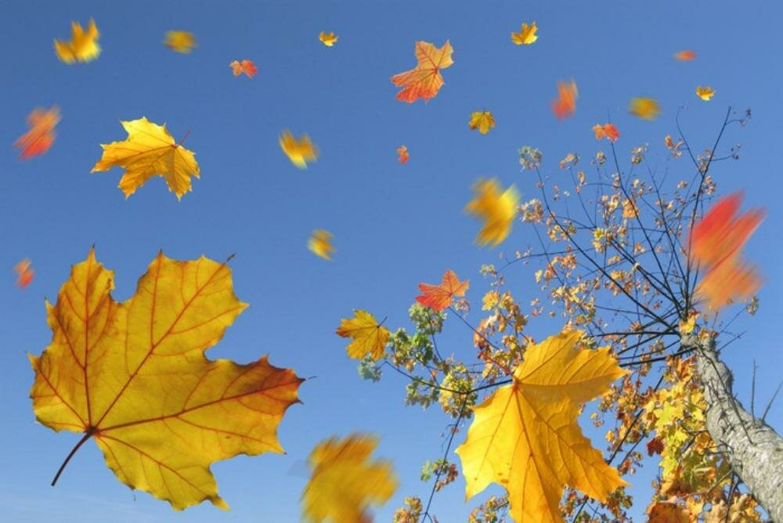
Проверьте себя
Проверьте себя.
Листопад.
Золотой дождь.
Золотая осень.
Водопад из листьев.

Slide 9
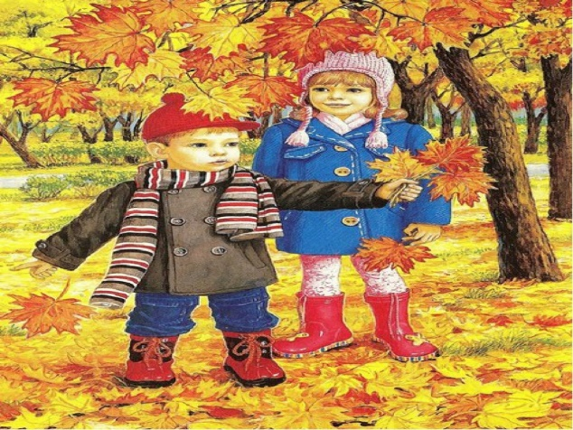
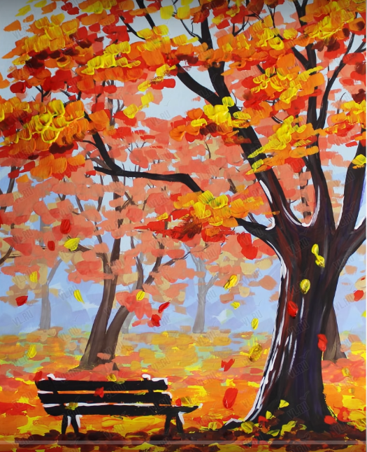
Составьте рассказ по картинкам, используя вопросы.
Что мы называем золотым
водопадом?
Какой отличительный признак есть
у осени?
Что делают деревья?
Что происходит с листьями?
Каким ковром покрывается земля?
Из чего можно собрать букет?

Slide 10
Проверьте себя.
Наступил листопад. Это пора золотого водопада из листьев. Листопад – это признак осени. Осенью деревья готовятся к зимнему сну, сбрасывают листья. Они окрашиваются в разные цвета. Особенно красиво это выглядит в лесах и парках. Кружась и падая, листья ложатся на землю разноцветным ковром. Я насобирал из опавших листьев красивый букет.

Slide 11
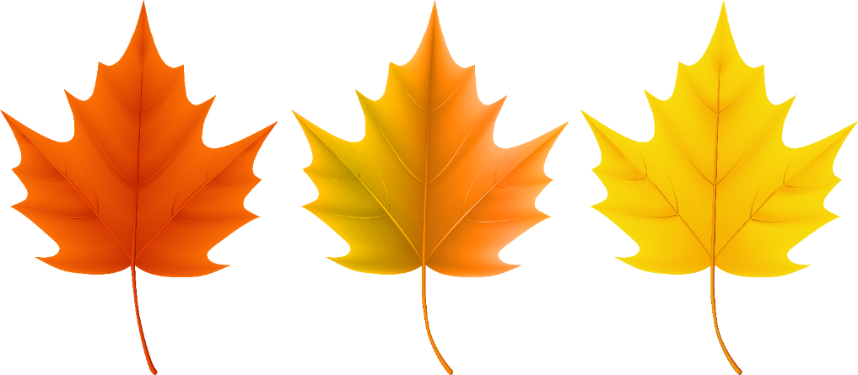
Рефлексия «Осенние листочки»
Красный – выполнил все задачи урока.
Оранжевый – хорошо, но можно лучше.
Жёлтый – буду стараться.

